Slide 1
Алгоритми
…

Slide 2
Програмиране
Каква е работата на програмиста?
Какво е интерфейс?
Какъв е методът на низходящото програмиране?
Кой извършва последната стъпка при низходящо програмиране?
Как няколко програмиста работят заедно?

Slide 3
Програмиране
Програмистът трябва да превърне поставен проблем в кодове на инструкции за даден процесор, които го решават:
Проблем
Кодове на инструкции:
mov
add
cmp
jne
…
…
…
jmp
?

Slide 4
Интерфейси
Това става като проблемът се разделя на части: определяне на входни и изходни данни за неизвестен алгоритъм – дефиниране на интерфейс:
Проблем
Входни данни
Кодове на инструкции
mov
add
cmp
jne
…
…
…
jmp
Неизвестен алгоритъм
?
Изходни данни

Slide 5
Разделяй и владей
Неизвестният алгоритъм се разделя на големи стъпки, всяка със собствен неизвестен алгоритъм:
Проблем
Входни данни
Кодове на инструкции
mov
add
cmp
jne
…
…
…
jmp
Стъпка 1
?
Стъпка 2
Изходни данни

Slide 6
Низходящо програмиране
Големите стъпки се разделят на по-малки, все по-прости, потенциално от различни програмисти.
Проблем
Входни данни
Кодове на инструкции
mov
add
cmp
jne
…
…
…
jmp
Стъпка 1
Стъпка 1.1
Стъпка 1.2
Стъпка 2
Стъпка 2.1
Стъпка 2.2
Изходни данни

Slide 7
Компилация
Процесът продължава до като се стигне до единични инструкции. Последният етап извършва компилаторът.
Проблем
Входни данни
Кодове на инструкции
mov
add
cmp
jne
…
…
…
jmp
Стъпка 1
Стъпка 1.1
Стъпка 1.2
Стъпка 2
Стъпка 2.1
Стъпка 2.2
Изходни данни

Slide 8
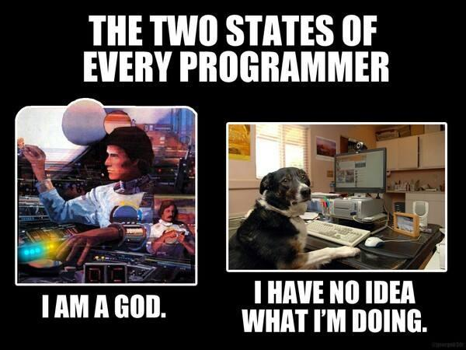
Програмиране-заключение
Превръщането на проблем в стъпки, които го решават се нарича алгоритмизация.
Програмистите решават проблеми, от които никой не се интересува по начин, който никой не може да разбере.

Slide 9
Алгоритми
Какво е алгоритъм?
Кой е измислил алгоритъма?

Slide 10
Алгоритъм
Думата алгоритъм произлиза от името на един от най-големите учени на Средна Азия Мухамада ибн Мус ал-Хорезми -бащата на алгебрата.
Алгоритъмът е точно упътване за решаване на един проблем или определен вид проблеми. Той се състои от крайна поредица от стъпки и преходи между тях.(Рецепта)

Slide 11
Компоненти на алгоритъм: преходи
Как се означават преходи в алгоритъм?
Каква е функцията на стрелките в описание на алгоритъм?
Какво свързват преходите?

Slide 12
Компоненти на алгоритъм: преходи
Означават се със стрелки
Свързват точно две стъпки от алгоритъма
Показват реда на изпълнението на свързаните стъпки
Понякога се рисува стрелка да сочи към стрелка: това представлява вливане и е еквивалентно на:

Slide 13
Компоненти на алгоритъм: конектори
Какво е конектор?
От какво се състои конектора?
Какво се съдържа в конектора?
Как конектора променя алгоритъма?

Slide 14
Компоненти на алгоритъм: конектори
Конекторът не е част от алгоритъма, а се използва за прегледност
Позволява записа на много дълга стрелка да се пренесе (на друга страница) като се раздели на 2 части
Състои се от две кръгчета с един и същи номер
Кръгчета с един и същи номер се считат за една и съща точка от дадена стрелка
За всяка пренесена стрелка се използва уникален номер за двата й конектора
7
7

Slide 15
Компоненти на алгоритъм: начало и край
Как се означава началото на алгоритъм?
Колко начала може да има?
Как се означава край на алгоритъм?
Колко края може да има?
Как се свързват всички блокове без началото и края?
Какво се случва след края на алгоритъма?

Slide 16
Компоненти на алгоритъм: начало и край
Начало: бележи се с кръгче, от което излиза стрелка, но в което не влиза такава
Целта му е да указва първата стъпка на алгоритъма
Може да бъде само едно
Край: бележи се с кръгче в което влиза стрелка и не излиза стрелка и указва край на алгоритъма.
Може да се използва на много места
Ако даденият алгоритъм е стъпка от по-голям алгоритъм след края на вложения алгоритъм продължава съдържащия
Всички останали блокове имат входна и изходна(и) стрелка

Slide 17
Компоненти на алгоритъм: вход и изход
Какво е действието на блок за вход?
Какво се записва в блок за вход?
Колко пъти може да се изпълни блок за вход?
Какво е действието на блок за изход?
Какво се записва в блок за изход?
Колко пъти може да се изпълни блок за изход?

Slide 18
Компоненти на алгоритъм: вход и изход
Блок за вход: указва получаване на данни в алгоритъма.
Съдържа имена на променливи в които се записват входните данни
Може да се указва на много места и да се изпълнява много пъти.
Блок за изход: извежда данни от алгоритъма или връща резултат
Съдържа имена на променливи от които се връща резултат от работата на алгоритъма
Може да се среща на много места и да се изпълнява много пъти
arg1, arg2
result

Slide 19
Компоненти на алгоритъм: обработка
Как се означава блок за обработка?
Колко входа и колко изхода има блок за обработка?
Какво съдържа задължително?
Колко пъти може да се изпълни блок за обработка?
Как се прави обръщение към друг алгоритъм?

Slide 20
Компоненти на алгоритъм: обработка
Блок за обработка: извършва изчисления.
Задължително съдържа присвояване на променливи с = или обръщение към друг алгоритъм
Има един вход и един изход.
Може да се съдържа на много места и един блок да се изпълнява много пъти
Обръщение към друг алгоритъм се прави чрез името на алгоритъма, следвано от параметри, например:
НОД(21,14)
Inside=x-start<size
X=НОД(21,14)

Slide 21
Компоненти на алгоритъм: разклонение
Как се означава блок за разклонение?
Колко входа и колко изхода има блок за разклонение?
Какво съдържа блока за разклонение?
Колко пъти може да се изпълни блока за разклонение?

Slide 22
Компоненти на алгоритъм: разклонение
X<0
Да
Не
Задължително съдържа израз, който изчислява булев резултат.
Може да съдържа извикване на алгоритми, връщащи числова стойност като част от израза
Има един вход и два изхода за двете стойности на израза 0 и 1.
Може да се съдържа на много места и един блок да се изпълнява много пъти
Обръщение към друг алгоритъм се прави чрез името на алгоритъма, следвано от параметри, например: НОД(21,14)<5
На мястото на името на алгоритъма в израза остава резултатът от работата му
НОД(21,14)<5
Да
Не

Slide 23
Свойства на алгоритмите
Какво е определеност?
Какво е резултатност?
Какво е дискретност?
Какво е яснота?
Какво е масовост?
Какво е крайност?

Slide 24
Свойства на алгоритмите
Крайност - всеки алгоритъм има начало и край. изпълнението на алгоритъма трябва да завършва след краен брой стъпки.

Slide 25
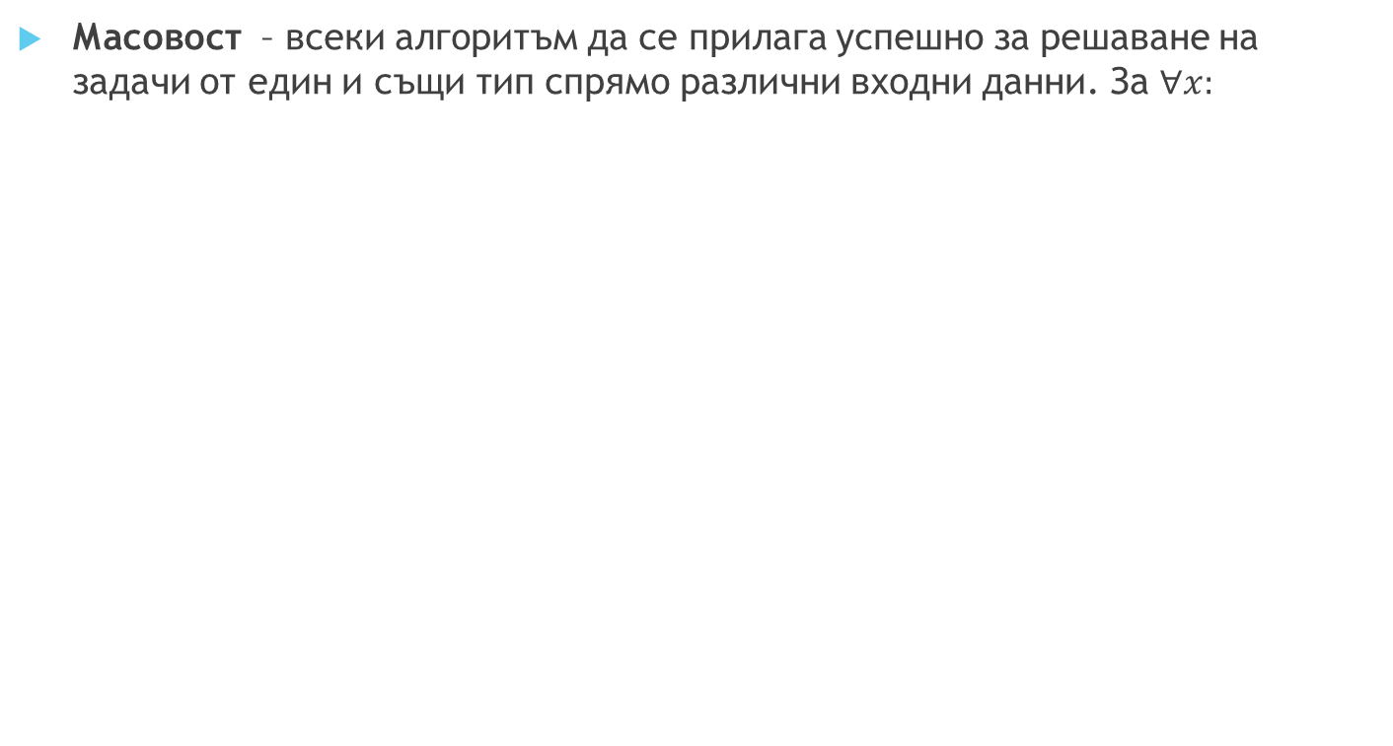

Свойства на алгоритмите
Масовост – всеки алгоритъм да се прилага успешно за решаване на задачи от един и същи тип спрямо различни входни данни. За
$∀x$

Slide 26
Свойства на алгоритмите
Резултатност - всеки алгоритъм гарантира получаване на краен резултат след изпълнението на краен брой стъпки.
Y

Slide 27
Свойства на алгоритмите
Определеност – при едни и същи данни да се получава един и същи резултат X->Y.
X
Y

Slide 28
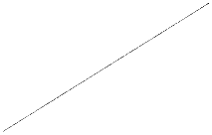

Свойства на алгоритмите
Дискретност - всеки алгоритъм трябва да се състои от отделни, разграничени по време една от друга стъпки, всяка от които се извършва за крайно време.

Slide 29
Свойства на алгоритмите
Яснота – всяка текуща стъпка трябва да е точно указана и да бъде еднозначно определено коя е следващата.
x=x+1

Slide 30
Свойства на алгоритмите
Определеност – при едни и същи данни да се получава един и същи резултат.
Резултатност - всеки алгоритъм гарантира получаване на краен резултат след изпълнението на краен брой указания.
Дискретност - всеки алгоритъм трябва да се състои от отделни, разграничени по време една от друга стъпки, всяка от които се извършва за крайно време.
Яснота – всяка текуща стъпка трябва да е точно указана и да бъде еднозначно определено коя е следващата.
Масовост – всеки алгоритъм да се прилага успешно за решаване на задачи от един и същи тип спрямо различни входни данни.
Крайност - изпълнението на алгоритъма трябва да завършва след краен брой стъпки.

Slide 31
Структурно програмиране
Каква е целта на структурното програмиране?
От какво се състои структурния алгоритъм?
Какви входни и изходни точки могат да имат структурите?
Кои са видовете структури?

Slide 32
Структурно програмиране
С цел опростяване на алгоритмите бащата на програмирането Дийкстра предлага структурното програмиране.
То забранява определени конструкции, които затрудняват анализа на алгоритмите без да решават по-голям клас от проблеми.
Структурният алгоритъм се състои от вложени структури.
Всяка структура има точно една входна и една изходна точка.
Структурите биват проста, линейна, избор и цикъл.
Структура

Slide 33
Проста структура
Какво съдържа проста структура?
Какво не може да съдържа проста структура?

Slide 34
Проста структура
съдържа блок за обработка или вход-изход.
Всяка структура се изпълнява точно по веднъж.
1
1
1

Slide 35
Линейна структура
Какво съдържа линейната структура?
Как се изпълняват вложените й структури?

Slide 36
Линейна структура
не съдържа блок за разклонение.
Слепва две структури за последователно изпълнение.
Всяка структура се изпълнява точно по веднъж.
1
Структура 1
Структура 2

Slide 37
Структура за избор
Какво съдържа Структура за избор?
Каква е функцията на структура за избор?
Коя от вложените структури се изпълнява?

Slide 38
Структура за избор
съдържа блок за разклонение.
Прави избор между две структури
Изпълнява се или едната или другата структура.
След разклонението двете рамена се събират за да се спазят принципите на структурността: един вход с един изход.
1
условие
Да
Не
Структура да
Структура не

Slide 39
Структура цикъл с пост-условие
От какво се състои структурата цикъл с пост-условие?
В какъв ред се изпълняват елементите на цикъл с пост-условие?
От какво трябва да зависи условието за повторение?
Може ли тялото да не се изпълни?

Slide 40
Структура цикъл с пост-условие
При цикъла с пост условие първо се изпълнява тялото и после се прави проверка на условие за повторение
Ако условието за повторение е изпълнено се прави преход към входната точка на структурата тяло
Задължително е условието за повторение да зависи от променливи, които се изменят в тялото.
Характерна особеност на цикъла с пост условие е, че тялото се изпълнява поне веднъж.
1
Структура тяло
Да
Условие за повторение
Не

Slide 41
Структура цикъл с префиксно-условие
От какво се състои структурата цикъл с префиксно-условие?
В какъв ред се изпълняват елементите на цикъл с префиксно-условие?
От какво трябва да зависи условието за повторение на цикъл?
Може ли тялото на цикъл с префиксно-условие да не се изпълни?

Slide 42
Структура цикъл с префиксно-условие
При цикъла с префиксно условие първо се проверява условието за повторение и после се изпълнява тялото.
Ако условието за повторение не е изпълнено се прави преход към изхода на структурата
Задължително е условието за повторение да зависи от променливи, които се изменят в тялото.
Характерна особеност на цикъла с префиксно условие е, че тялото може да не се изпълни изобщо.
Условие за повторение
Не
Да
Структура тяло

Slide 43
Изграждане на структурен алгоритъм
Пример: факторизация (разлагане на прости множители)
Вход – цяло положително число, въвеждаме точно веднъж
Изход – поредица от прости множители
Когато въвеждаме, извеждаме или обработваме данни с неизвестна дължина ни е необходим цикъл или рекурсия (самоизвикване) за съответните данни
1
Линейна структура
n
Линейна структура
Структура цикъл
div

Slide 44
Изграждане на структурен алгоритъм
Всеки цикъл се състои от инициализация на променливи и структура за цикъл
Заместваме структурата за цикъл със схема на цикъл.
Когато не сме сигурни за типа на цикъла ползваме цикъл с префиксно условие
Алгоритъмът ще пробва всички числа от 2 нагоре дали са делители
Необходима е структура за избор в зависимост дали текущо пробваното число е точен делител
n
div=2
Не
Да
Структура за избор
div

Slide 45
Изграждане на структурен алгоритъм
Записваме проверка за точен делител в условието на структурата за избор
Поставяме линейна структура в клона за установена делимост и оставяме извеждането на намерения делител там.
За клона, когато не е точен делител оставяме проста структура, която ще попълним по-късно
n
div=2
Не
Да
Не
n%div==0
Да
Проста структура
div

Slide 46
Изграждане на структурен алгоритъм
Попълваме останалите празни блокове:
Ако не е точен делител увеличаваме изпробваното число.
Ако е точен делител делим n на div за да продължим с останалите делители, но не променяме делителя в случай, че е многократен
Записваме условието за продължаване на цикъла 1<n
n
div=2
Не
1<n
Да
Не
n%div==0
Да
div=div+1
div
n=n/div

Slide 47
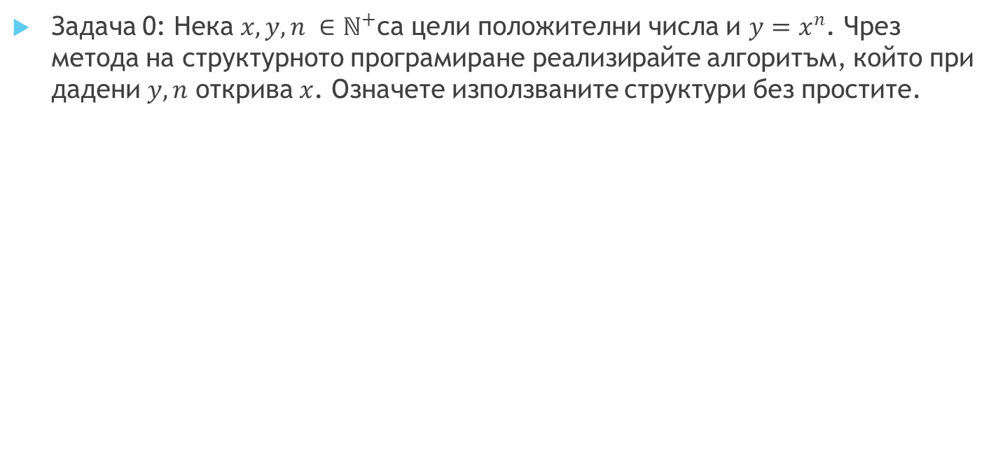
Задачи
Задача 0: Нека са цели положителни числа и . Чрез метода на структурното програмиране реализирайте алгоритъм, който при дадени открива . Означете използваните структури без простите.

Slide 48
R
Рекурсивни алгоритми
Състоят се от обработка на тривиален случай или рекурсивно извикване с по-малка задача.
При всяко извикване се изпълнява ново копие на алгоритъма с нови променливи.
За алгоритъм, който може да се реализира итеративно с малко на брой променливи не бива да се използва рекурсия.
При изграждане се използва метода на низходящото програмиране, като в алгоритъм се използва недефиниран алгоритъм – този, който реализираме в момента.
n
0==n
Да
Не
Тривиален случай
R(n-1)

Slide 49
Рекурсивно извеждане на цифрите на число
R
n
Тривиалният случай е число с една цифра
В противен случай се извеждат старшите цифри с рекурсивно извикване и после младшата
n<10
Да
Не
R(n/10)
n
n%10

